Slide 1
(8)- BİLİNÇ BOZUKLUKLARINDA
İLK YARDIM

Slide 2
Bilinç Bozukluğu/ Bilinç Kaybı Nedir?
Beynin normal faaliyetlerindeki bir aksama nedeni ile uyku halinden başlayarak
(=bilinç bozukluğu),
hiçbir uyarıya cevap vermeme haline kadar giden (=bilinç kaybı) bilincin kısmen ya da tamamen kaybolması halidir.

Slide 3
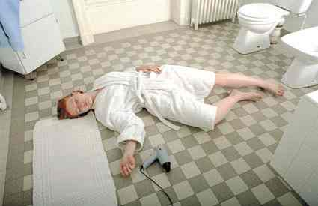
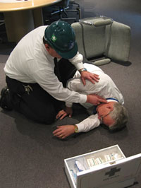
Bilinç Bozukluğu/ Bilinç Kaybı Nedir?

Slide 4
BAYILMA VE KOMA
Bayılma (Senkop):
Kısa süreli, yüzeysel ve geçici bilinç kaybıdır. Beyne giden kan akışının azalması sonucu oluşur.
Koma:
Yutkunma ve öksürük gibi reflekslerin ve dışarıdan gelen uyarılara karşı tepkinin azalması ya da yok olması ile ortaya çıkan uzun süreli bilinç kaybıdır.

Slide 5
Bilinç Kaybı Nedenleri ve Belirtileri Nelerdir?
Bayılma (Senkop) Nedenleri:
Korku, aşırı heyecan,
Sıcak, yorgunluk,
Kapalı ortam, kirli hava,
Aniden ayağa kalkma,
Kan şekerinin düşmesi,
Şiddetli enfeksiyonlar.
Bayılma ( Senkop) Belirtileri:
Baş dönmesi, baygınlık, yere düşme
Bacaklarda uyuşma
Bilinçte bulanıklık
Yüzde solgunluk
Üşüme, terleme
Hızlı ve zayıf nabız

Slide 6
Bilinç Kaybı Nedenleri ve Belirtileri Nelerdir?
Koma nedenleri:
Düşme veya şiddetli darbe,
Özellikle kafa travmaları,
Zehirlenmeler,
Aşırı alkol, uyuşturucu kullanımı,
Şeker hastalığı,
Karaciğer hastalıkları,
Havale gibi ateşli hastalıklar.
Koma belirtileri:
Yutkunma, öksürük gibi tepkilerin kaybolması,
Sesli ve ağrılı dürtülere tepki olmaması,
İdrar ve gaita kaçırma.

Slide 7
Bilinç Bozukluğu Durumunda
İlk Yardım Nasıl Olmalıdır?
Kişi başının döneceğini hissederse;
Sırt üstü yatırılır, ayakları 30 cm. kaldırılır,
Sıkan giysiler gevşetilir,
Kendini iyi hissedinceye kadar dinlenmesi sağlanır.

Slide 8
Bilinç Bozukluğu Durumunda
İlk Yardım Nasıl Olmalıdır?
Eğer kişi bayıldıysa;
Sırt üstü yatırılarak ayakları 30 cm kaldırılır,
Solunum yolu açıklığı kontrol edilir ve açıklığın korunması sağlanır,
Sıkan giysiler gevşetilir,
Kusma varsa yan pozisyonda tutulur,
Solunum kontrol edilir,
Etraftaki meraklılar uzaklaştırılır.

Slide 9
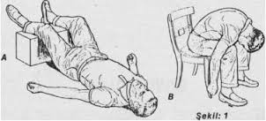
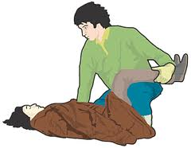
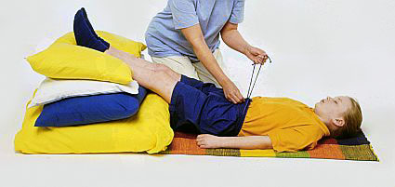
Bilinç Bozukluğu Durumunda
İlk Yardım Nasıl Olmalıdır?

Slide 10
Bilinç Bozukluğu Durumunda
İlk Yardım Nasıl Olmalıdır?
Bilinç kapalı ise:
Hasta/yaralının yaşam bulguları değerlendirilir (ABC),
Hasta/yaralıya koma pozisyonu verilir,
Yardım çağrılır (112),
Sık sık solunum ve nabız kontrol edilir,
Yardım gelinceye kadar yanında beklenir.

Slide 11
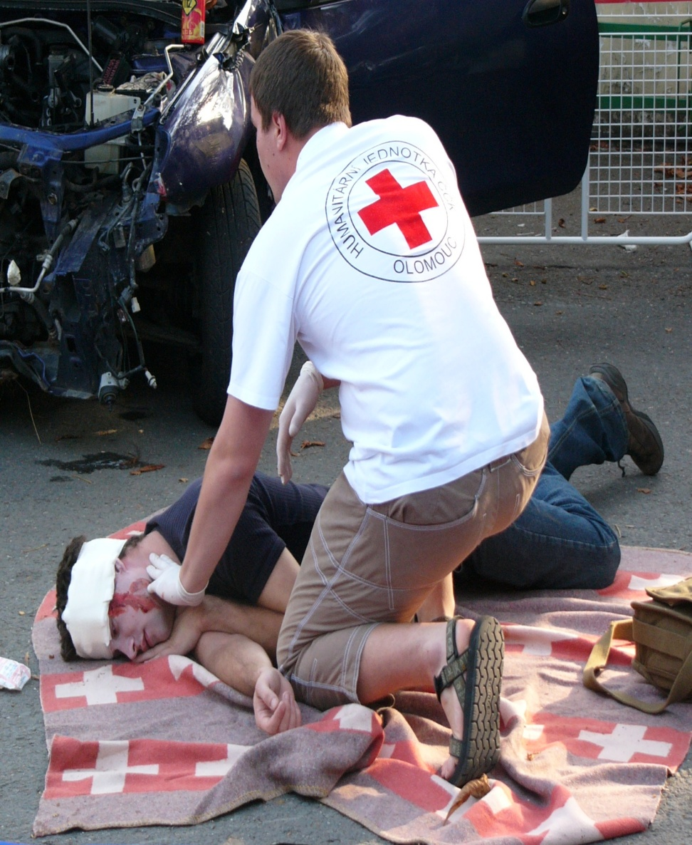
Bilinç Bozukluğu Durumunda
İlk Yardım Nasıl Olmalıdır?

Slide 12
Koma Pozisyonu (yarı yüzükoyun-yan pozisyon) Nasıl Verilir?
Sesli veya omzundan hafif sarsarak, uyarı verilerek bilinç kontrol edilir,
Sıkan giysiler gevşetilir,
Ağız içinde yabancı cisim olup olmadığı kontrol edilir,
Bak, dinle, hisset yöntemi ile solunum kontrol edilir,
Şah damarından nabız kontrol edilir,
Hasta/yaralının döndürüleceği tarafa diz çökülür,
Hasta/yaralının karşı tarafta kalan kolu karşı omzunun üzerine konur,

Slide 13
Koma Pozisyonu (yarı yüzükoyun-yan pozisyon) Nasıl Verilir?
Karşı taraftaki bacağı dik açı yapacak şekilde kıvrılır,
İlk yardımcıya yakın kolu baş hizasında omuzdan yukarı uzatılır,
Karşı taraf omuz ve kalçasından tutularak bir hamlede çevrilir,
Üstteki bacak kalça ve dizden bükülerek öne doğru destek yapılır,
Alttaki bacak hafif dizden bükülerek arkaya destek yapılır,
Başı uzatılan kolun üzerine yan pozisyonda hafif öne eğik konur,
Tıbbi yardım (112) gelinceye kadar bu pozisyonda tutulur,
3–5 dakika ara ile solunum ve nabız kontrol edilir.

Slide 14
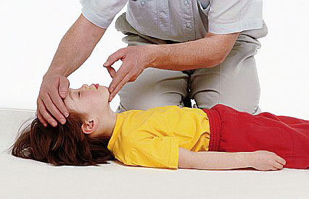
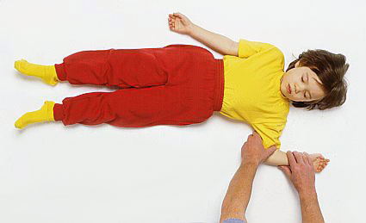
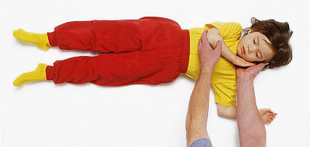
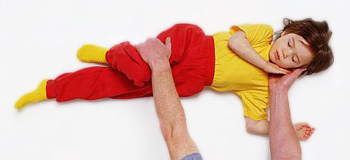
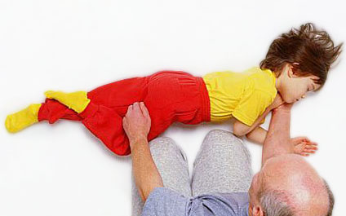
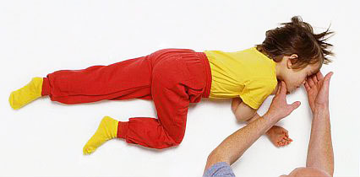
Koma Pozisyonu

Slide 15
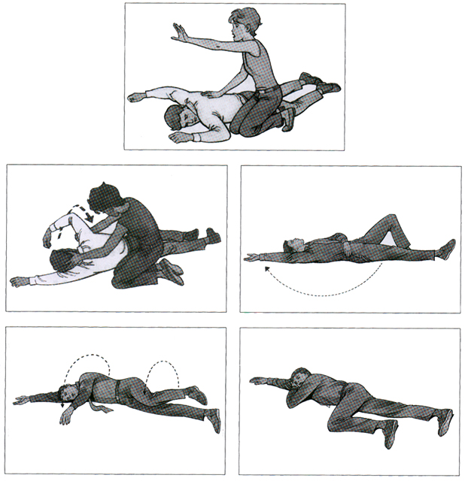
Koma Pozisyonu

Slide 16
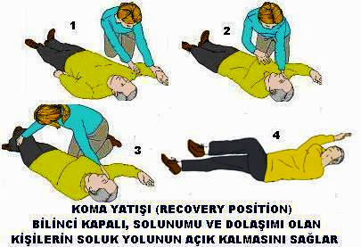
Koma Pozisyonu

Slide 17
BİLİNÇ BOZUKLUKLARINDA
İLK YARDIM
HAVALE

Slide 18
Havale
Havale nedir?
Sinir sisteminin merkezindeki bir tahriş (irritasyon) yüzünden beyinde meydana gelen elektriksel boşalmalar sonucu oluşur.
Vücudun adale yapısında kontrol edilemeyen kasılmalar olur.
Havale nedenleri nelerdir?
Kafa travmasına bağlı beyin yaralanmaları,
Beyin enfeksiyonları,
Yüksek ateş,
Bazı hastalıklar.

Slide 19
Nedenlerine Göre Havale Çeşitleri Nelerdir?
Ateş nedeniyle oluşan havaleler
Sara krizi (=Epilepsi)

Slide 20
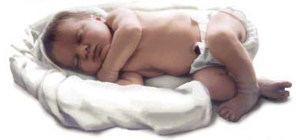
Ateş Nedeniyle Oluşan Havale
Herhangi bir ateşli hastalık sonucu vücut sıcaklığının 38°C'nin üstüne çıkmasıyla oluşur.
Genellikle 6 ay–6 yaş arasındaki çocuklarda rastlanır.

Slide 21
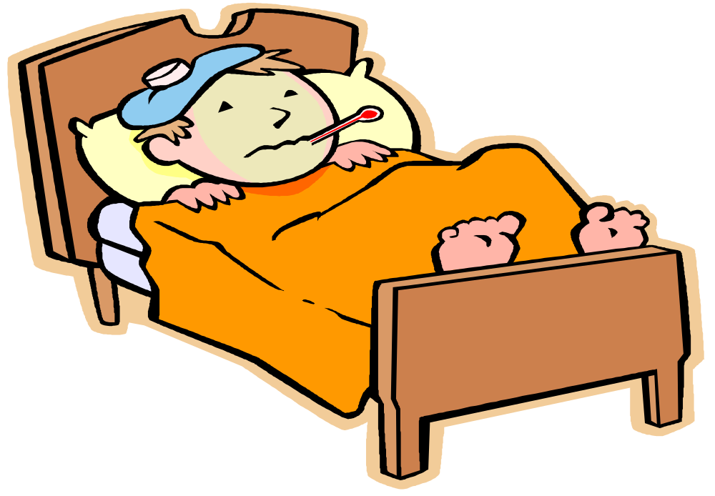
Ateş Nedeniyle Oluşan Havale

Slide 22
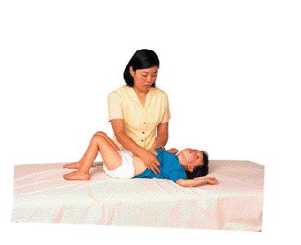
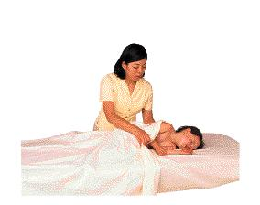
Ateş Nedeniyle Oluşan Havalede İlk Yardım Nasıl Olmalıdır?
Öncelikle hasta ıslak havlu ya da çarşafa sarılır,
Ateş bu yöntemle düşmüyorsa oda sıcaklığında bir küvete sokulur,
Tıbbi yardım istenir (112).

Slide 23
Sara Krizi (Epilepsi) Nedir?
Kronik bir hastalıktır. Doğum sırasında ya da daha sonra herhangi bir nedenle beyin zedelenmesi oluşan kişilerde gelişir. Her zaman tipik sara krizi karakterinde olmasa da bazı belirtilerle tanınır. Sara krizini davet eden bazı durumlar olabilir. Örneğin uzun süreli açlık, uykusuzluk, aşırı yorgunluk, kullanılan ilaçların doktor izni dışında kesilmesi ya da ilacın değiştirilmesi, hormonal değişiklikler sara krizinin ortaya çıkmasına neden olabilir. Bazı durumlarda sara krizi, madde bağımlılarının geçirdiği madde yoksunluk krizi ile karıştırılabilir.

Slide 24
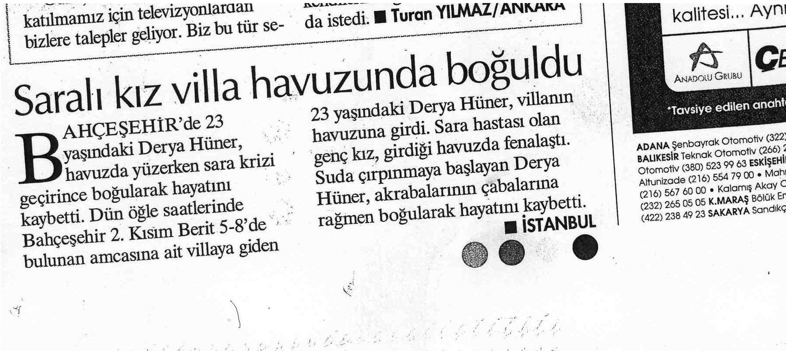
Sara Krizi (Epilepsi) Nedir?

Slide 25
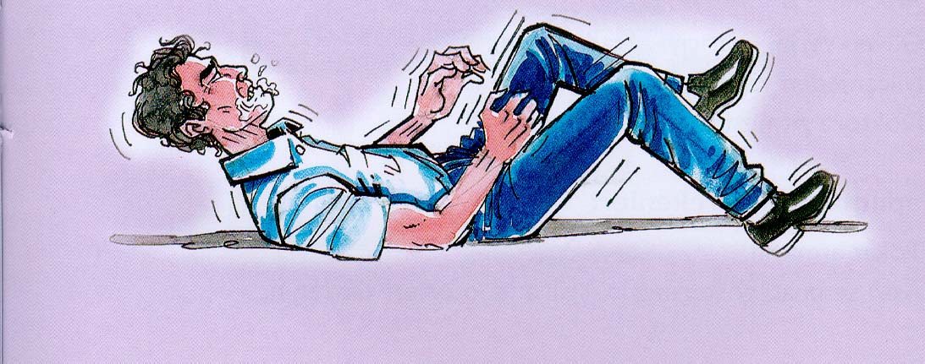
Sara Krizi (Epilepsi) Nedir?

Slide 26
Sara Krizinin Belirtileri Nelerdir?
Hastada sonradan oluşan ve ön haberci denilen normalde olmayan kokuları alma, adale kasılmaları gibi ön belirtiler oluşur,
Bazen hasta bağırır, şiddetli ve ani bir şekilde bilincini kaybederek yığılır,
Yoğun ve genel adale kasılmaları görülebilir, 10–20 saniye kadar nefesi kesilebilir,
Dokularda ve yüzde morarma gözlenir,
Ardından kısa ve genel adale kasılması, sesli nefes alma, aşırı tükürük salgılanması, altına kaçırma görülebilir,

Slide 27
Sara Krizinin Belirtileri Nelerdir?
Hasta dilini ısırabilir, başını yere çarpıp yaralayabilir, aşırı kontrolsüz hareketler gözlenir,
Son aşamada hasta uyanır, şaşkındır, nerede olduğundan habersiz, uykulu hali vardır.
Bazı kişilerde, sara krizi aşağıdaki hafif belirtilerle görülebilir;
  Bir noktaya doğru dalgın bakış ve kişinin hayal alemine dalmış gibi görünmesi,
  İstemsiz mimik ve hareketler, dudak ısırma gibi hareketler,
  Anlamsız konuşma ve tekrarlayan hareketler,
  Dikkati dağıtacak derecede bellek yitimi.

Slide 28
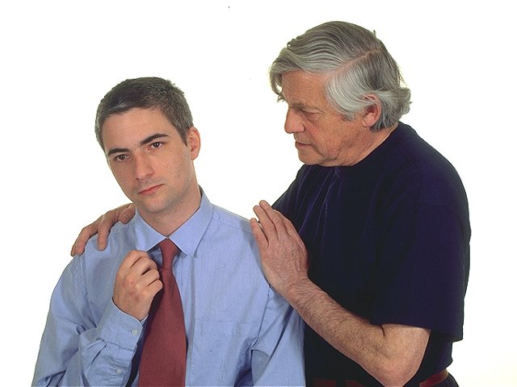
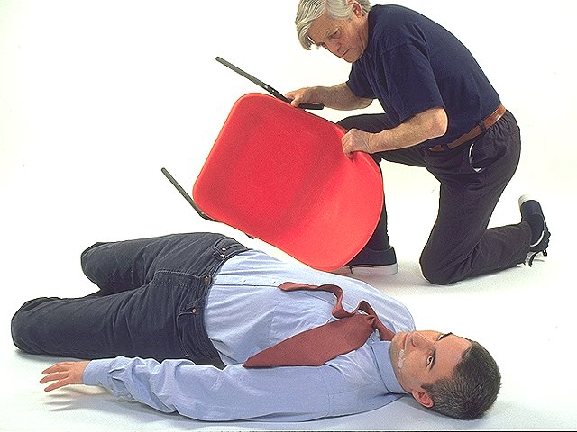
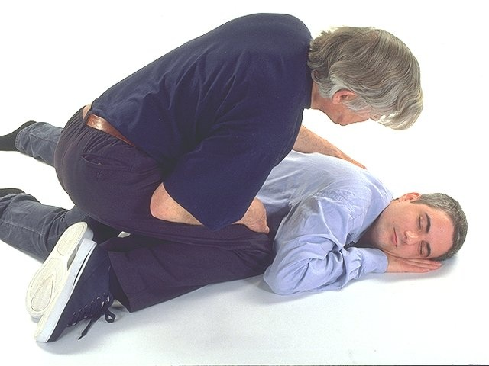
Sara Krizinin Belirtileri Nelerdir?

Slide 29
Sara Krizinde İlk Yardım Nasıl Olmalıdır?
Öncelikle, olayla ilgili güvenlik önlemleri alınır (Örneğin kişi yol ortasında kriz geçiriyorsa olay yerindeki trafik akışı kesilmelidir).
Kriz, kendi sürecini tamamlamaya bırakılır,
Hasta bağlanmaya çalışılmaz,
Kilitlenmiş çene açılmaya çalışılmaz,
Genel olarak yabancı herhangi bir madde kullanılmaz, koklatılmaz ya da ağızdan herhangi bir yiyecek içecek verilmez,

Slide 30
Sara Krizinde İlk Yardım Nasıl Olmalıdır?
Kendisini yaralamamasına dikkat edilir,
Başını çarpmasını engellemek için başın altına yumuşak bir malzeme konur,
Yaralanmaya neden olabilecek gereçler etraftan kaldırılır,
Sıkan giysiler gevşetilir,
Kusmaya karşı tedbirli olunur,
Düşme sonucu yaralanma varsa gerekli işlemler yapılır,
Tıbbi yardım istenir (112).

Slide 31
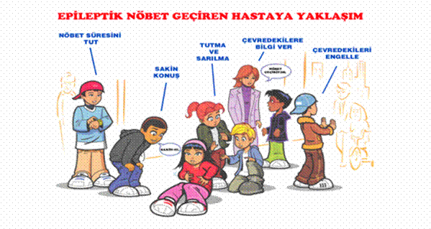
Sara Krizinde İlk Yardım Nasıl Olmalıdır?

Slide 32
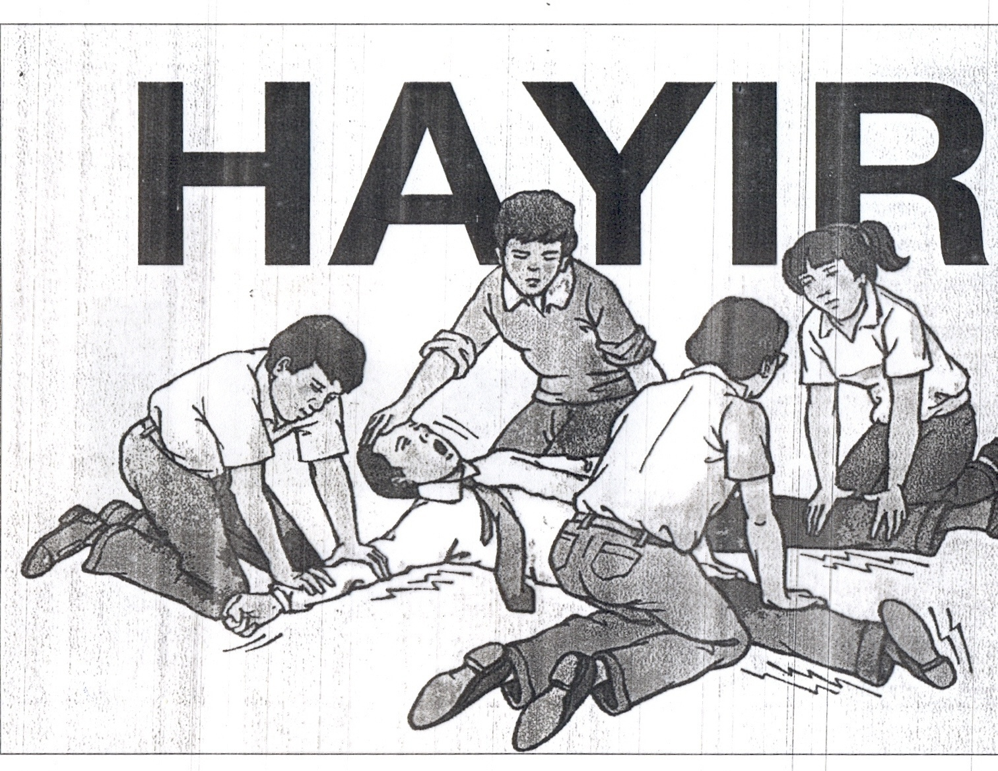

Slide 33
BİLİNÇ BOZUKLUKLARINDA
İLK YARDIM
KAN ŞEKERİ DÜŞÜKLÜĞÜ

Slide 34
Kan Şekeri Düşüklüğü Nedir?
Herhangi bir nedenle vücutta glikoz eksildiği zaman ortaya çıkan belirtilerdir.
Kan Şekeri düşmesinin nedenleri;
Şeker hastalığı tedavisine bağlı,
Uzun egzersizler sonrası,
Uzun süre aç kalma,
Bağırsak ameliyatı geçirenlerde yemek sonrası

Slide 35
Kan Şekeri Aniden Düştüğünde Hangi Belirtiler Görülür?
Korku,
Terleme,
Hızlı nabız,
Titreme,
Aniden acıkma,
Yorgunluk,
Bulantı

Slide 36

Kan Şekeri Düşüklüğü Yavaş ve Uzun Sürede oluşursa hangi belirtiler görülür?
Baş ağrısı,
Görme bozukluğu,
Uyuşukluk,
Zayıflık,
Konuşma güçlüğü,
Kafa karışıklığı,
Sarsıntı ve şuur kaybı.

Slide 37
Kan Şekeri Düşmesinde İlk Yardım Nasıl Olmalıdır?
Hastanın ABC’si değerlendirilir,
Hastanın bilinci yerinde ve kusmuyorsa ağızdan şeker, şekerli içecekler verilir, fazla şekerin bir zararı olmaz (Ayrıca belirtiler fazla şekerden meydana gelmiş ise bile fazladan şeker verilmesi, hastanın düşük kan şekeri düzeyinde kalmasından daha az zararlı olacaktır. Çünkü düşük kan şekeri, beyinde ve diğer hayati organlarda kalıcı zararlara neden olabilir.),

Slide 38
Kan Şekeri Düşmesinde İlk Yardım Nasıl Olmalıdır?
15–20 dakikada belirtiler geçmiyorsa sağlık kuruluşuna gitmesi için yardım çağırılır,
Hastanın bilinci yerinde değilse koma pozisyonu verilerek tıbbi yardım çağırılır(112).

Slide 39
BİLİNÇ BOZUKLUKLARINDA
İLK YARDIM
GÖĞÜSTE KUVVETLİ AĞRI

Slide 40
Göğüste Kuvvetli Ağrı Nedenleri?
Göğüste kuvvetli ağrı nedenleri arasında en sık kalp spazmı (angina pektoris) ve kalp krizi (miyokart enfarktüsü) görülür. Her ikisi de kalp kasının belli bir yerine gönderilen kanın azalması sonucu oluşur.

Slide 41
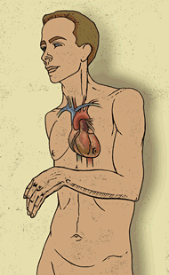
Göğüste Kuvvetli Ağrı Nedenleri?

Slide 42
Göğüste Kuvvetli Ağrı Nedenleri Nelerdir?
Kalp Spazmı (Angina Pektoris) belirtileri:
Sıkıntı veya nefes darlığı olur,
Ağrı hissi; genellikle göğüs ortasında başlar, kollara, boyuna, sırta ve çeneye doğru ilerler,
Sıklıkla fiziksel hareket, fiziksel zorlanma, heyecan, üzüntü ya da fazla yemek yeme sonucu ortaya çıkar,
Kısa sürelidir, ağrı yaklaşık 5–10 dakika kadar sürer,
Ağrı, istirahat ile durur, istirahat halindeyken görülmesi ciddi bir durumu gösterir,
Nefes alıp vermekle ağrının şekli ve şiddeti değişmez.

Slide 43
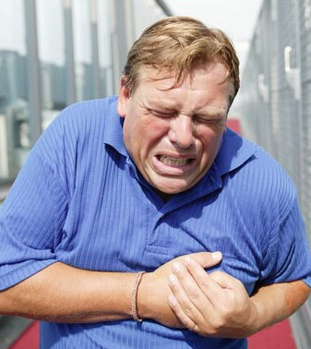
Göğüste Kuvvetli Ağrı Nedenleri Nelerdir?

Slide 44
Göğüste Kuvvetli Ağrı Nedenleri Nelerdir?
Kalp Krizi (Miyokart Enfarktüsü) belirtileri:
Hasta ciddi bir ölüm korkusu ve yoğun sıkıntı hisseder, terleme, mide bulantısı, kusma gibi bulgular görülür,
Ağrı; göğüs ya da mide boşluğunun herhangi bir yerinde, sıklıkla kravat bölgesinde görülür, omuzlara, boyuna, çeneye ve sol kola yayılır,
Süre ve yoğunluk olarak kalp spazmı (angina pektoris) ağrısına benzemekle birlikte daha şiddetli ve uzun sürelidir,
En çok hazımsızlık, gaz sancısı veya kas ağrısı şeklinde belirti verir ve bu nedenle bu tür rahatsızlıklarla karıştırılır (Bu tür gaz ya da kas ağrıları, aksi ispat edilinceye kadar kalp krizi olarak düşünülmelidir),
Nefes alıp vermekle ağrının şekli ve şiddeti değişmez.

Slide 45
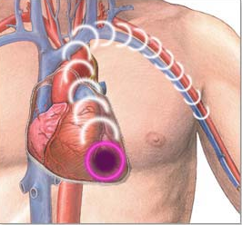
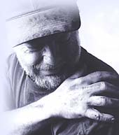
Göğüs Ağrısında İlk Yardım Nasıl Olmalıdır?

Slide 46
Göğüs Ağrısında İlk Yardım Nasıl Olmalıdır?
Hastanın yaşamsal bulguları kontrol edilir (ABC),
Hasta hemen dinlenmeye alınır, sakinleştirilir,
Yarı oturur pozisyon verilir,
Kullandığı ilaçları varsa almasına yardım edilir,
Yardım istenerek (112)
sağlık kuruluşuna gitmesi sağlanır,
Yol boyunca yaşam bulguları izlenir.

Slide 47
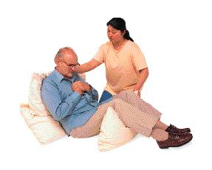
Göğüs Ağrısında İlk Yardım Nasıl Olmalıdır?

